Slide 1
STAG AkademieT
Informasjon desember 2020

Slide 2
STAG AkademieT
Administrativ informasjon

Slide 3
STAG AkademieT administrativ informasjon
Melder seg på for sesongen – kan melde seg av når vil, etterskuddsvis betaling
Ustyrspakke
Mat
Henter Jordet skole ved behov vinter
Påmeldingsfrist 15. des
Januar gratis prøveperriode

Slide 4
STAG AkademieT
Hvorfor

Slide 5
Samfunnsoppdrag
Visjon
Stag skal skape fellesskap og stolthet i Stavern og omegn.
Slagord
Stag - Vi spiller sammen!

Slide 6
Sportsplan setter rammer for AkademieT
For oss i Stag Fotball er det like viktig å utvikle mennesket som fotballspilleren.
I alt vi gjør i Stag Fotball skal vi tenke «flest mulig, lengst mulig, best mulig» som overordnet målsetting.
Vi spiller sammen og har Stag-stilen som en grønn tråd

Slide 7
STAG AkademieT - mål
Stag Akademiet skal legge til rette for og bidra til:
at fotball ungdommer i Stavern og omegn skal bli det beste av seg selv
rekruttere de beste/ivrigste ungdommene til å spille fotball i STAG
individuell spillerutvikling gjennom utvikle gode holdninger, kunnskaper og ferdigheter for å kunne spille fotball på toppnivå

Slide 8
STAG AkademieT
Hva

Slide 9
STAG AkademieT
Mat
Skolearbeid
Fotballaktivitet

Slide 10
STAG AkademieT aktiviteter
Akademiet har følgende økter (kan bli endring):
Mandag 1400-1715: mat, skolearbeid og fotballøkt
Onsdag 1400-1630: mat, lekser og basisøkt
Torsdag 1400-1715: mat, skolearbeid og fotballøkt
Lagsaktiviteter (treninger og kamp) kommer i tillegg.
Flere spillere har fotball som fordypning i faget Fysisk aktivitet og helse på Ungdomsskolen
Flere spillere har fotball har krets- og bylags aktivitet i tillegg
Akademi- og lagstrenere har i fellesskap ansvaret for totalbelastning

Slide 11
STAG AkademieT
Hvordan

Slide 12
Hvordan ønsker vi å utvikle bedre fotballspillere
VI TAR ANSVAR FOR EGEN UTVIKLING
VI GJØR VÅRT BESTE OG FOKUSERER PÅ Å BLI LITT BEDRE HVER DAG
VI TØRR Å GJØRE FEIL FOR Å LÆRE AV DET
VI ER FINE FOLK!
VI SAMMENLIGNER OSS MED OSS SELV

Slide 13
STAG AkademieT
Hvordan – hvem ønsker vi å være

Slide 14
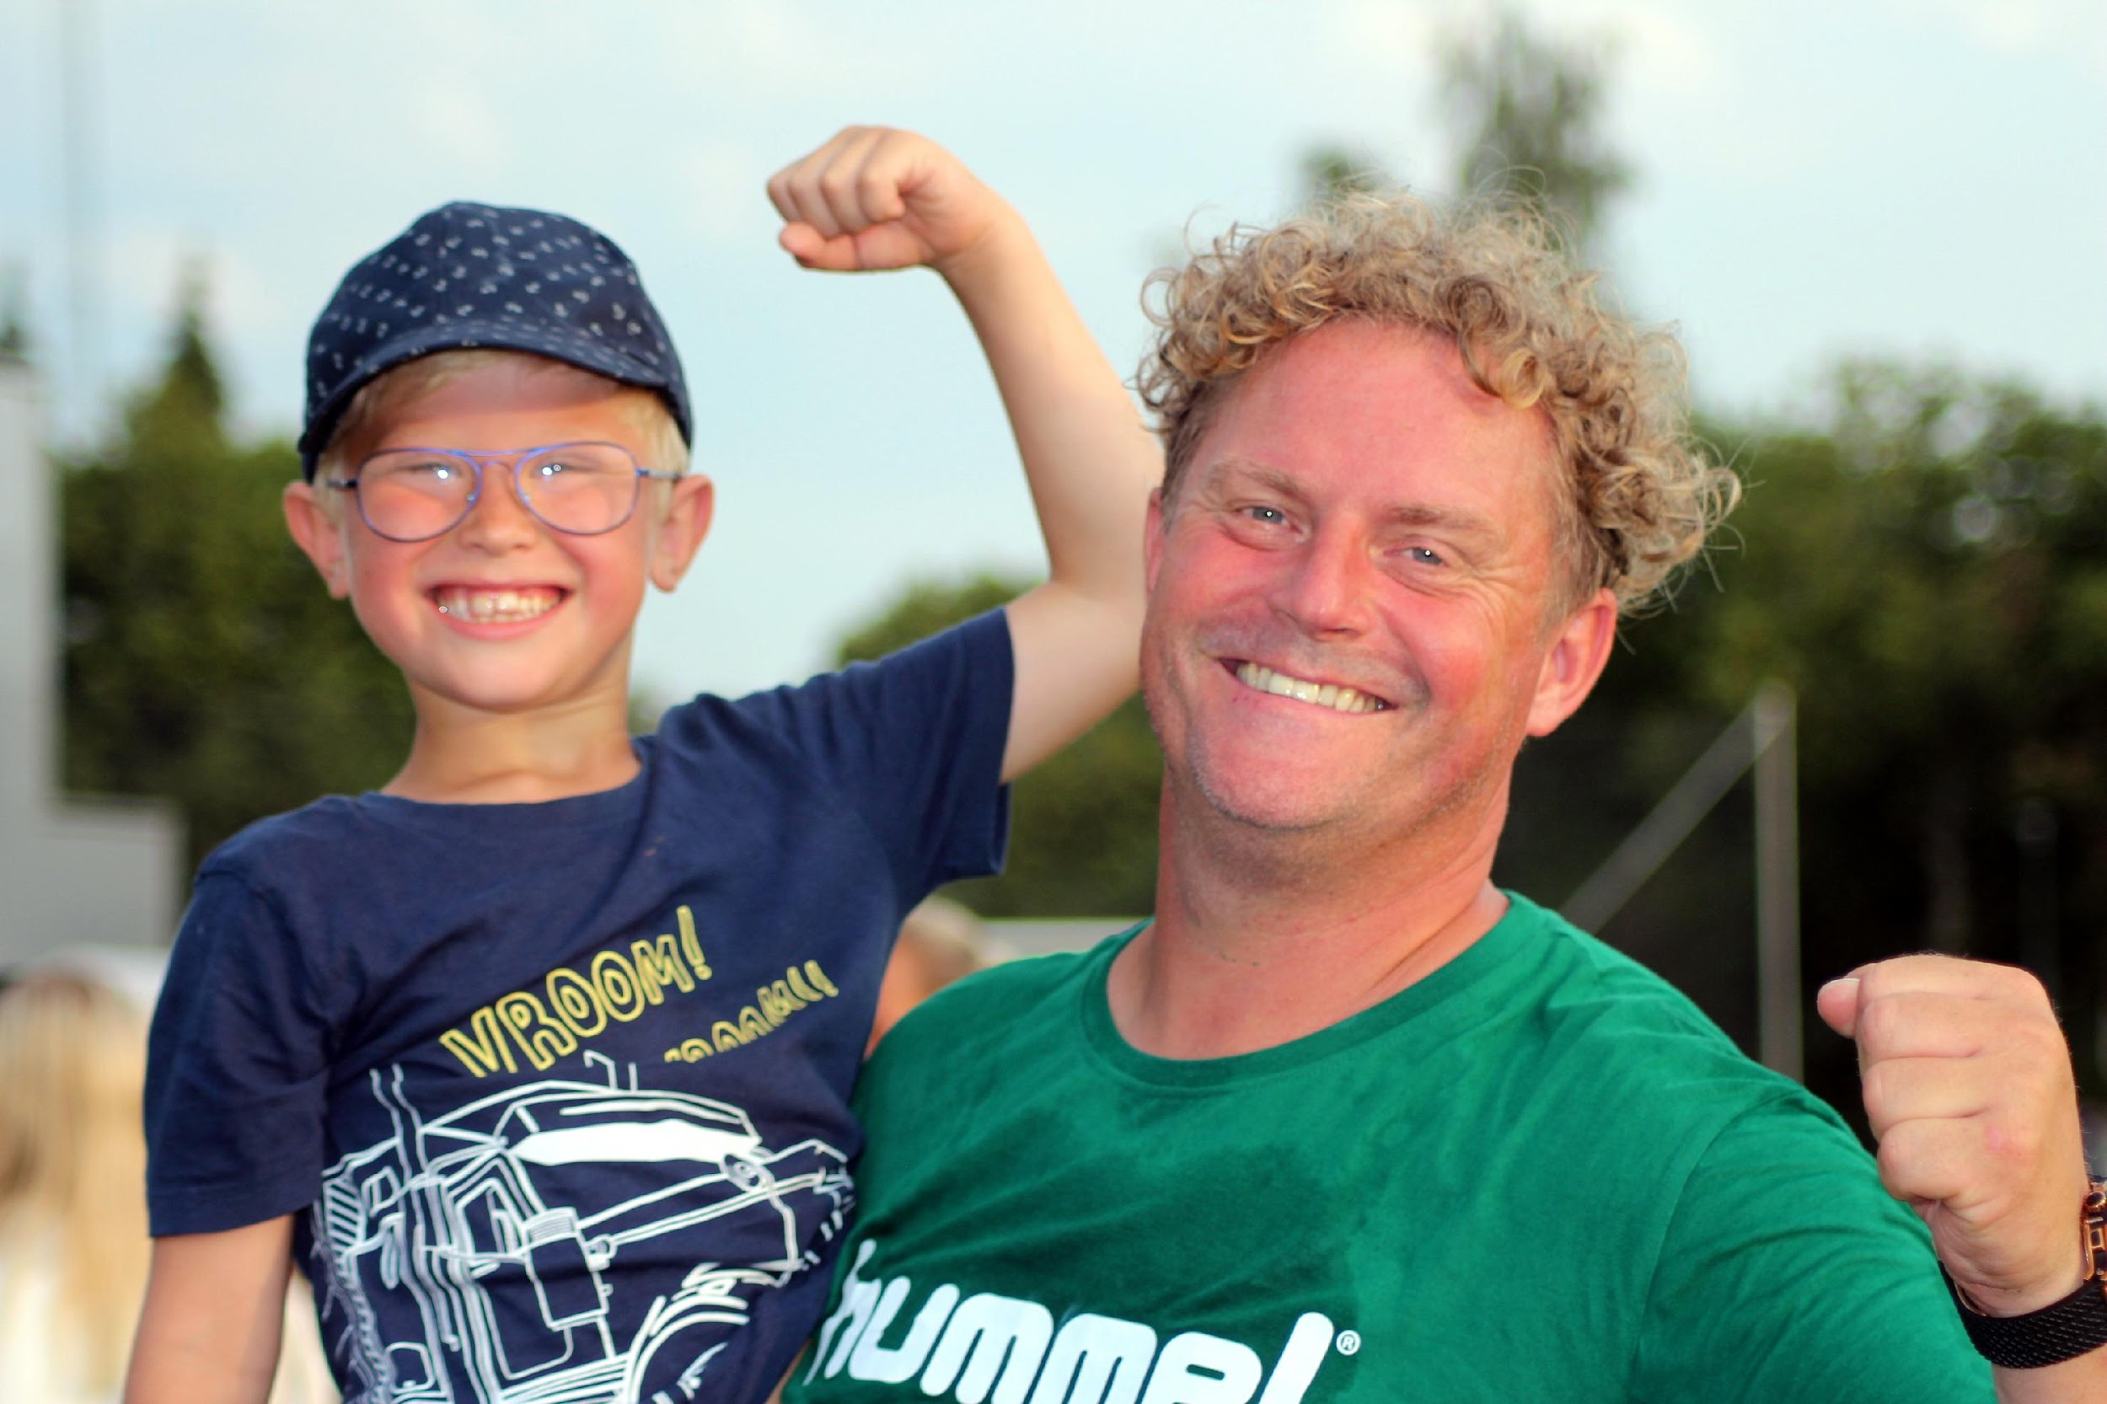
STAG AkademieT
«Noen skal bli fotballspillere, alle skal bli fine folk»

Slide 15
Kompiskontrakt
Lag: G13
Kompiskontrakt – vi møter presis og gjør vårt beste
Vi er stolte av klubben vår og klubben er stolt av oss
Vi har en positiv og oppmuntrende holdning til hverandre, både på og utenfor banen
Vi er inkluderende og heier på alle
Vi snakker med hverandre, ikke om hverandre
Vi lytter til hverandre og er åpne for meningsforskjeller
Vi tar avstand fra alle former for mobbing
Vi bidrar til fellesskapet og hjelper til før, under og etter både mat, skolearbeid, trening og kamp
Vi gjør alltid vårt beste på skolearbeid, trening og i kamp
Vi er alltid punktlige og møter til avtalt tid med riktig utstyr
Vi har en positiv holdning til å delta på dugnader
Akademiets Facebook-side er en informasjonskanal
Innlegg på sosiale medier skal være positiv omtale. Bilder eller videoer skal være godkjent av de involverte.
Ved brudd på regler, kan det medføre utestengelse fra mat, lekser, trening og eventuelt kamp/cup.
STAG – vi spiller sammen
Vi representerer STAG og er gode forbilder
Dato:
Spiller
Forelder/foresatt
Forelder/foresatt
……………………………………
………………………………………………..
………………………………………………..

Slide 16
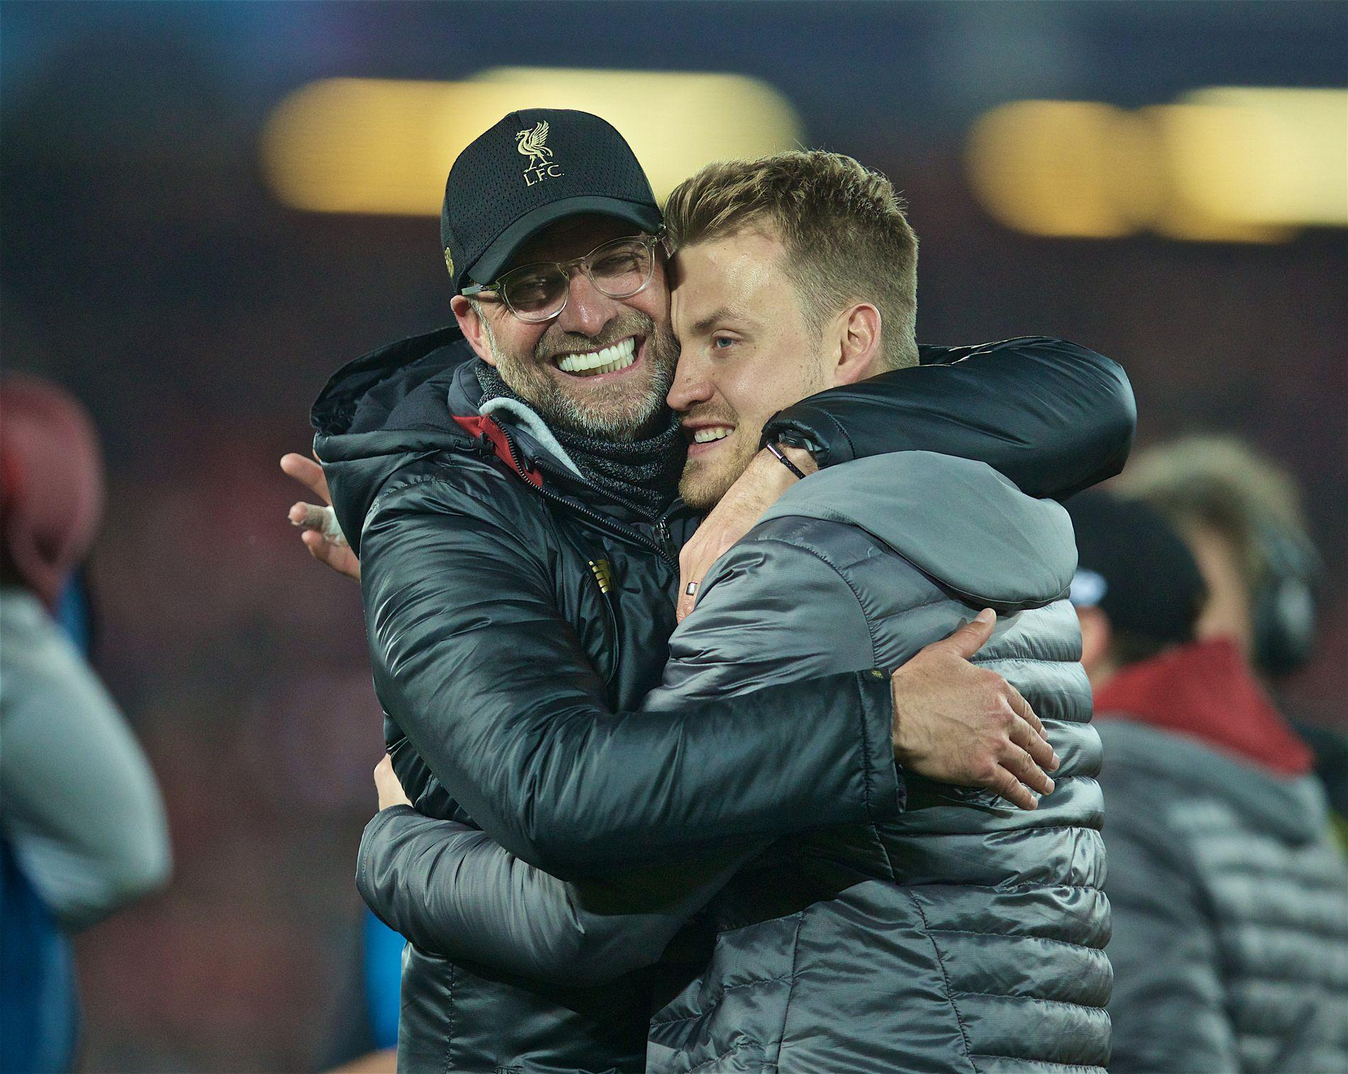
Hvordan kommer Fine Folk til uttrykk?
Vi hilser når kommer og går
Vi sier takk
Vi banner ikke (push-ups)
Vi hjelper hverandre
Vi sier unnskyld når det er på sin plass
Vi klemmer! (Covid-19 unntak)
Notes:
Bursdag Casper

Slide 17
STAG AkademieT
Hvordan – trenerlederskap, pedagogikk og metodikk

Slide 18
Fotballæring = forbedre evnen til å løse spillsituasjoner
Stag AkademieTs filosofi knyttet til treningsmetodikk handler om at det tekniske, taktiske, fysiske og mentale er gjensidig avhengig av og uløselig knyttet inn i hverandre, og må øves helhetlig i all organisert trening.
Ved å ta utgangspunkt i spillsituasjoner når man organiserer øvelser og aktiviteter, og samtidig ivaretar aktivitetsprinsippet (mange repetisjoner og involveringer) sammen med kvalitetsprinsippet (eksplosive aksjoner og konsentrert utførelse), vil man få optimal trening også på fysiske parametere.
Fotball kjennetegnes ved at man ofte skifter på å være i forsvar og angrep. Vi tar derfor med omstillinger i så mange aktiviteter som mulig.
Treningsbelastning = Intensitet x Varighet. For å utvikle mer eksplosive spillere, bør vi oftere gå ned på varighet, men opp på intensitet i den enkelte spillsekvens.
Spillerne vil på AkademieT få øving i å utføre handlingsvalg og handlinger i kamplike situasjoner. Dette betyr både teknisk trening opp mot eksempelvis pasninger som delferdighet. Men det tilrettelegges også for spillaktiviteter der muligheter for å velge og gjøre handlingsvalg, altså taktiske ferdigheter trenes

Slide 19
Hovedramme for gjennomføring av økter
15 min: Situasjonsoppvarming
Mental og muskulær forberedelse på temaet
for den aktuelle økta.
30–45 min: Situasjonsøving/ferdighetsøving
Øvelser hvor det trenes på en bestemt delferdighet eller spilløvelser der det blir mange kamplike situasjoner og repetisjoner inn mot temaet for trening.
30–45 min: Spill
Spill med ett eller to mål hvor man gjennom organisering (banestørrelse og lagorganisering), trigger frem mange relevante situasjoner.
Alle våre økter tar utgangspunkt i tema som skissert i Landslagsskolen.
Det desidert viktigste er at det skapes stor aktivitet og at aktiviteten er fotballspesifikk (medspillere, motspillere, ball, lengderetning).
Målet med enhver økt er positiv endring av adferd innenfor det gitte temaet (litt bedre hver dag)
I tillegg skal spillerne få referanser på kvalitet som de skal ta med seg tilbake til eget lag.

Slide 20
Trenerlederskap i STAG AkademeieT
Forberedelse
Trenerteamet planlegger økta ut fra tema og øvelser som er definert i Treningsøkta.
Har god oversikt over hvem som kommer, og har planlagt i detalj øvelser og laginndelinger.
Har kvalitetssikret og klargjort utstyr på banen (baller, vester og kjegler).
Før økta med spillerne
Informerer spillerne om temaet for økta, og hvilke momenter man skal holde ekstra fokus på. Illustrerer gjerne med bruk av visuelle hjelpemidler (video, PowerPoint, tavle).
Sjekker av med spillerne hvordan de har oppfattet temaet for økta.
Underveis i økta
Stopper situasjoner tidlig i økta, og sjekker av om spillerne har et klart bilde av temaet.
Flytende positiv forsterkning.
Vurderer underveis hvilke momenter man ikke lykkes med. Viser ønsket adferd ved å stoppe og diskutere potensielle løsninger med spillerne.
Etter økta
Diskutere med spillerne om det har vært en positiv endring innenfor temaet for økta. Sjekker av med spillerne, oppsummerer og skisserer veien videre (neste økt).

Slide 21
Dette skal kjennetegne treneratferd i STAG AkademieT
Tilrettelegger for stor og relevant aktivitet med utgangspunkt i tema.
Skaper trygghet gjennom å se alle og forsterke det som er positivt.
Stiller krav og utfordrer spillerne på kvalitet og tilstedeværelse.
Veksler mellom en spørrende og forklarende tilnærming.
Viser samtidig som han/hun prater.
Veileder på det som kan skje, istedenfor det som har skjedd.
Fokuserer på endring av adferd i løpet av ei økt.
Skaper en sunn konkurransementalitet på trening.
Utvikling er tålmodig og konsentrert jobbing med tema = litt bedre hver dag

Slide 22
Dette skal kjennetegne treneratferd i STAG AkademieT
Tilrettelegger for stor og relevant aktivitet med utgangspunkt i tema.
Skaper trygghet gjennom å se alle og forsterke det som er positivt.
Stiller krav og utfordrer spillerne på kvalitet og tilstedeværelse.
Veksler mellom en spørrende og forklarende tilnærming.
Viser samtidig som han/hun prater.
Veileder på det som kan skje, istedenfor det som har skjedd.
Fokuserer på endring av adferd i løpet av ei økt.
Skaper en sunn konkurransementalitet på trening.
Utvikling er tålmodig og konsentrert jobbing med tema = litt bedre hver dag

Slide 23
STAG AkademieT
Hvordan - Fagprinsipper

Slide 24
Prinsipper for angrepsspill – skape tid og rom
Det laget som er i angrep er avhengig av gjennombrudd (passere én eller flere motspillere) for å score mål. For å oppnå dette, er man avhengig av å skape og/eller utnytte rom.
Vi har følgende prinsipper som er sentrale med tanke på romskaping og spillbarhet:
Bevegelse
Konstante posisjonsjusteringer for å gjøre seg spillbar.
Vinkler foran, bak og i samme ledd som ballfører (linje til ball).
Bevegelse av spillere 3–11 (tredjemannsbevegelse), mens ballen er på vei mellom spiller 1–2.
Bredde
Viser til avstand mellom spillere og ledd i banens bredderetning. Skaper rom i motstanders ledd. Viser til avstand i bredderetningen mellom spillere i ulike ledd (vinkler/linje til ball).
Lengde/Dybde
Viser til avstand mellom spillere og ledd i banens lengderetning. Skaper rom mellom motstanders forsvarsledd.
Viser til avstand i lengderetningen mellom spillere i samme ledd som 1A – dybde foran/bak.

Slide 25
Prinsipper for forsvarsspill - å krympe tid og rom
Det laget som er i forsvar ønsker å vinne igjen ballen og/eller hindre mål gjennom å nekte fremdrift og stenge rom.
Vi har tre prinsipper som står sentralt i forsvarsspillet for å oppnå balanse og vinne ball.
Forflytning
Hurtig felles forflytning i forhold til ballen, motstanders ballfører og vår førsteforsvarer.
Konsentrering
Viser til avstanden mellom forsvarspillerne i banens bredderetning. Bør være tett for å nekte rom gjennom ledd.
Lengde/Dybde
Viser til avstand mellom spillere og ledd i banens lengderetning. Må hele veien justeres i forhold til
klima hos 1A.
Spesielt rett etter balltap er det et suksesskriterium å så hurtig som mulig finjustere/gjenopprette balanse, dernest sørge for god konsentrering og dybde.

Slide 26
1.-angriper – generelle prinsipper for å utnytte tid og rom
Før involvering
Orientering fremover i banen før man får ballen og mens ballen er på vei.
Posisjon og kroppsstilling som gjør at man ser både ballen og motstanderens mål.
Utnytte tid og rom med førsteberøringen
Legge til rette for rask andreberøring. Spille på førsteberøringen.
Ta av press
Skjerme ballen (kroppen imellom ballen og motstanderen)
Valg og handling med ball
Ledige spillpunkter og rom fremover i banen skal brukes (føre, drible, pasning).
Hvis ikke rom fremover i banen: Lage nye rom gjennom pasningstempo, vinklede pasninger på
riktig fot.
Valg og handling etter pasning
Ny aksjon umiddelbart etter pasning, for å gjøre seg spillbar og/eller lage nye rom.

Slide 27
1.-forsvarer – generelle prinsipper for å diktere 1A
Orientering og forflytning i forkant
Posisjon og kroppsstilling som gjør at man ser både ballen og potensiell ny 1A.
Forflytning i maks tempo i forkant.
Valg og handling som 1F
Hvordan er balansen i laget? Bør du forsøke å vinne ballen, eller oppholde/lede/forsinke?
Hvis laget er i balanse, har man følgende prioriteringer (graden av suksess avhenger av forarbeidet).
Snappe ball
Takle / vinne ball
Stresse 1.-angriper og tvinge frem en upresis avlevering.
Nekte fremoverpasning eller bli passert av ballfører
Hvis laget er i ubalanse, så handler det om å lede 1.-angriper vekk fra farlige områder (ofte sentralt), og samtidig hindre fremoverpasninger.
Aksjon etter 1F-jobben:
Forholde seg til ny 1F – ta ut dybde og konsentrering.

Slide 28
STAG AkademieT
Hvordan - treningsøkta er et viktig verktøy

Slide 29
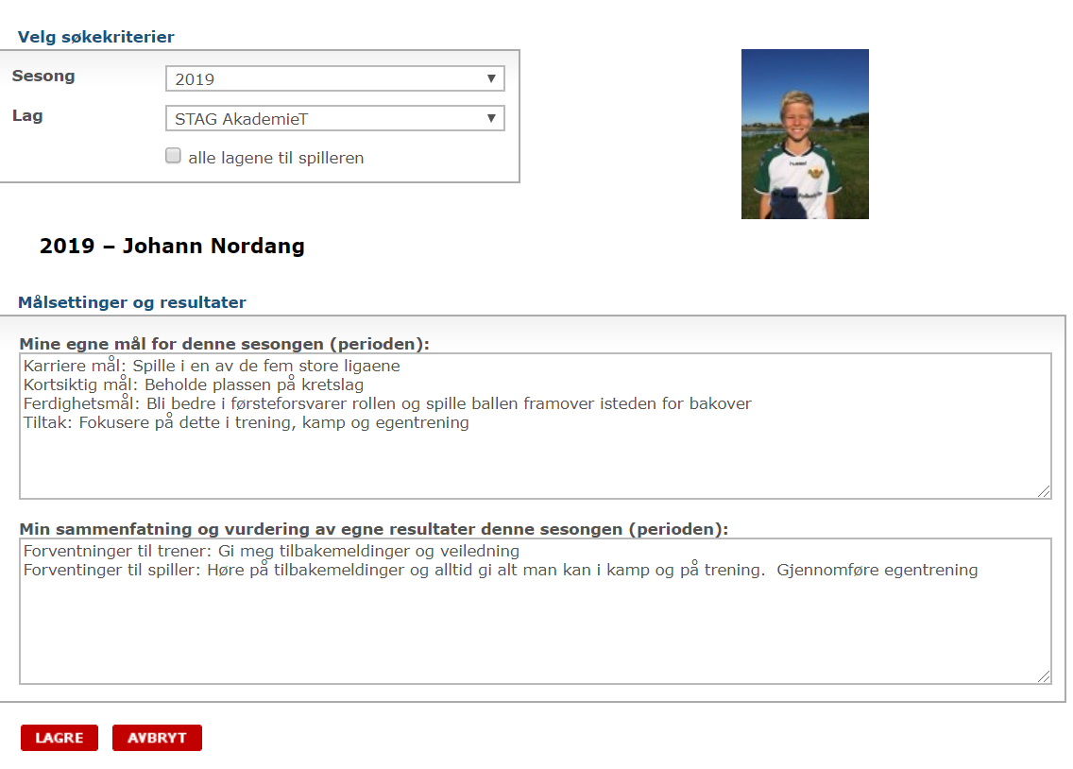
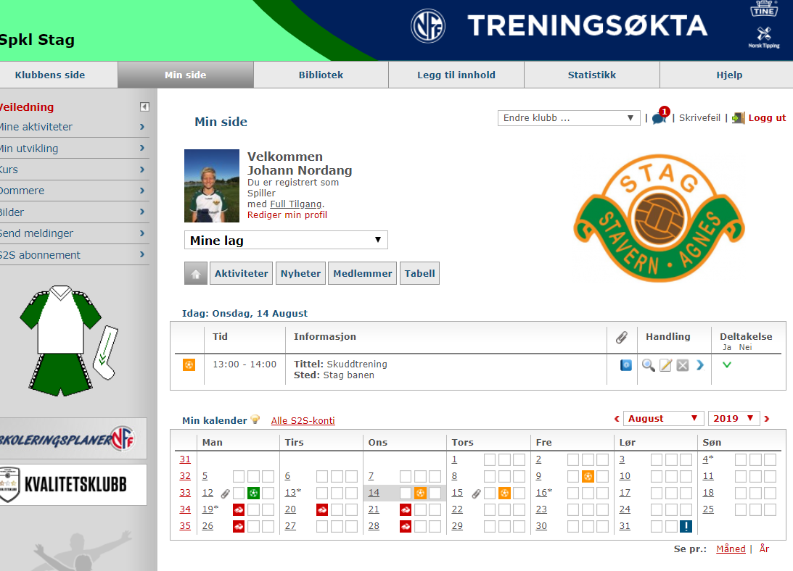
Treningsøkta er et viktig verktøy Målsettinger og forventninger

Slide 30
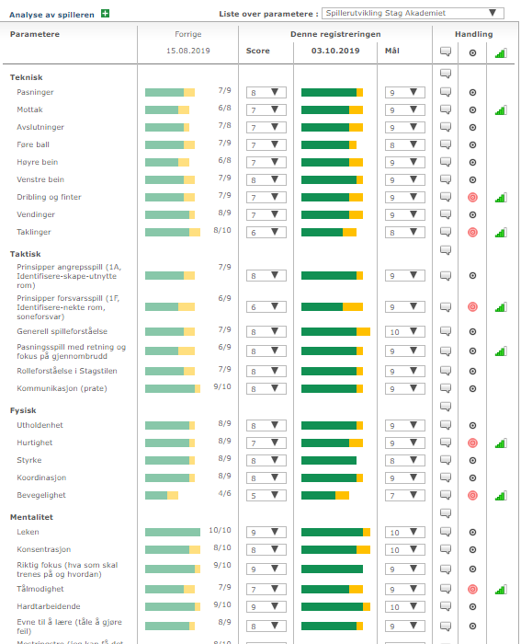
Treningsøkta er et viktig verktøy Spillerutvikling

Slide 31
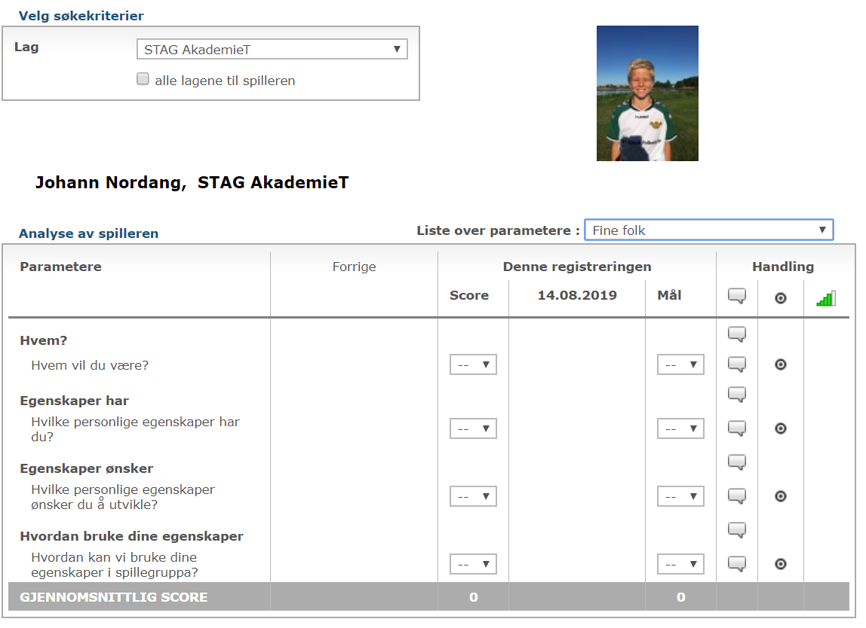
Treningsøkta er et viktig verktøy Verdiarbeid og Fine Folk

Slide 32
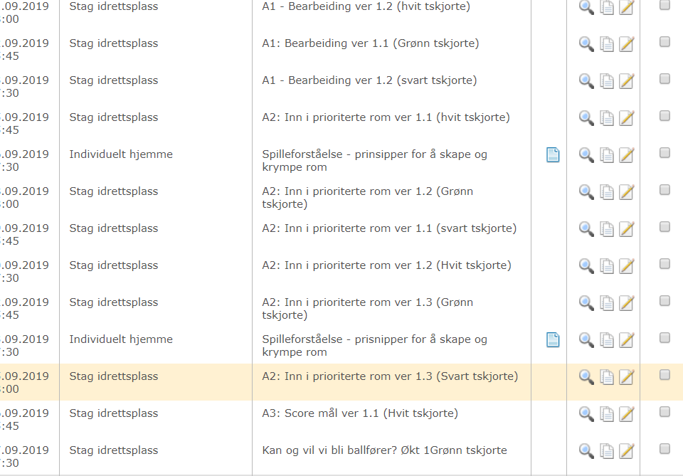
Treningsøkta er et viktig verktøy – faginnhold, periodisering og innhold enkelt økter

Slide 33
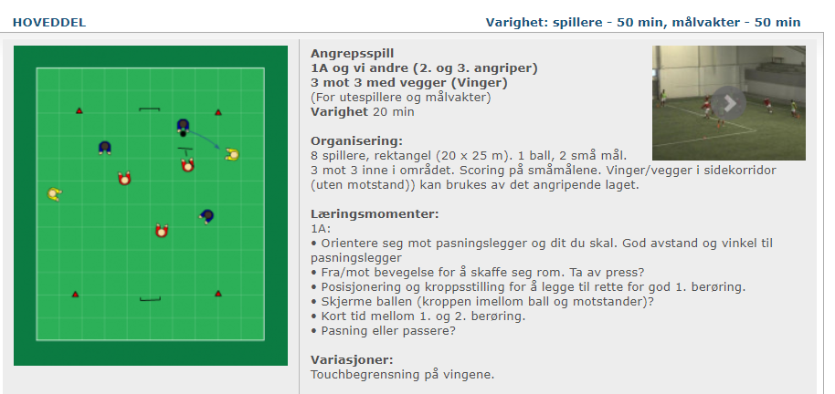
Treningsøkta er et viktig verktøy – faginnhold med video til alle temaer og øvelser

Slide 34
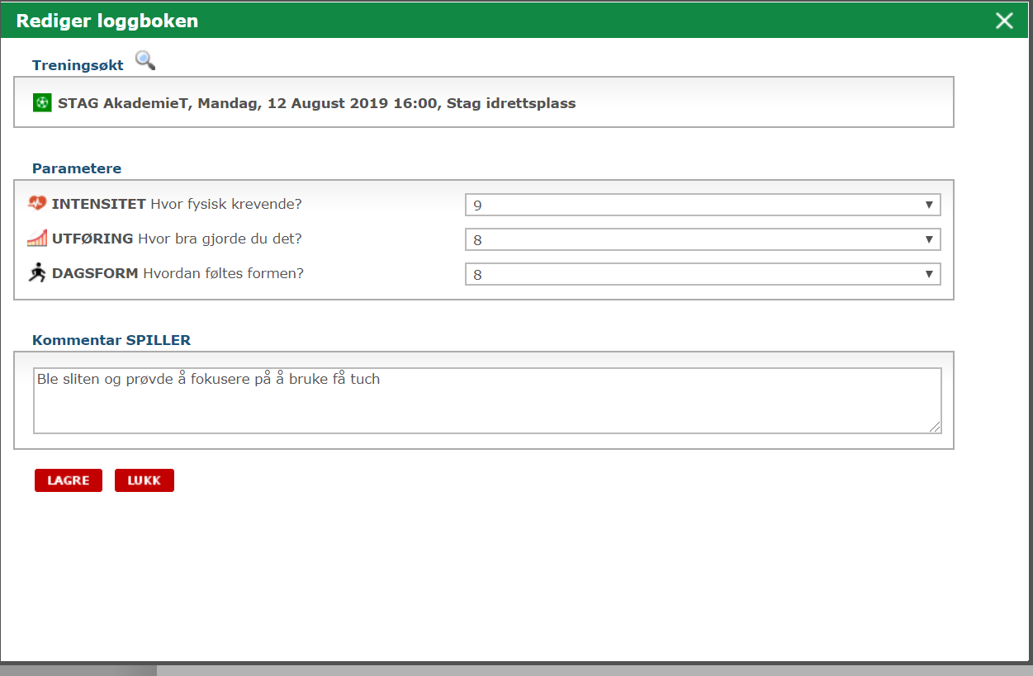
Treningsøkta er et viktig verktøy Treningsdagbok

Slide 35
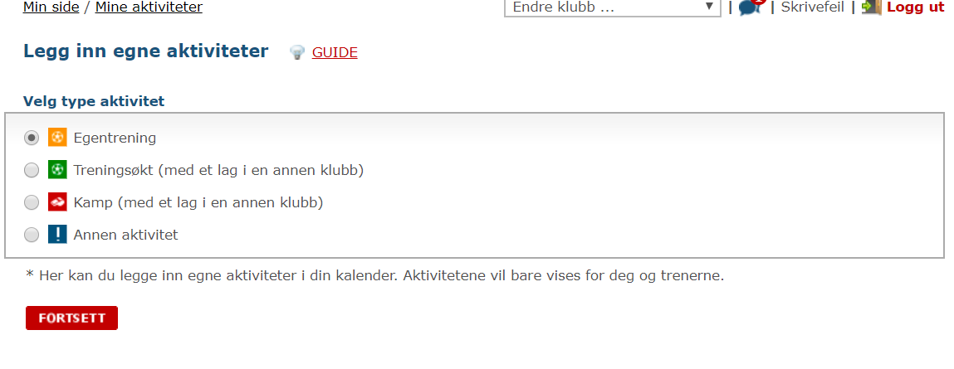
Treningsøkta er et viktig verktøy Registrering av Egentrening

Slide 36
STAG AkademieT
Deltagernes tilbakemeldinger så langt…

Slide 37
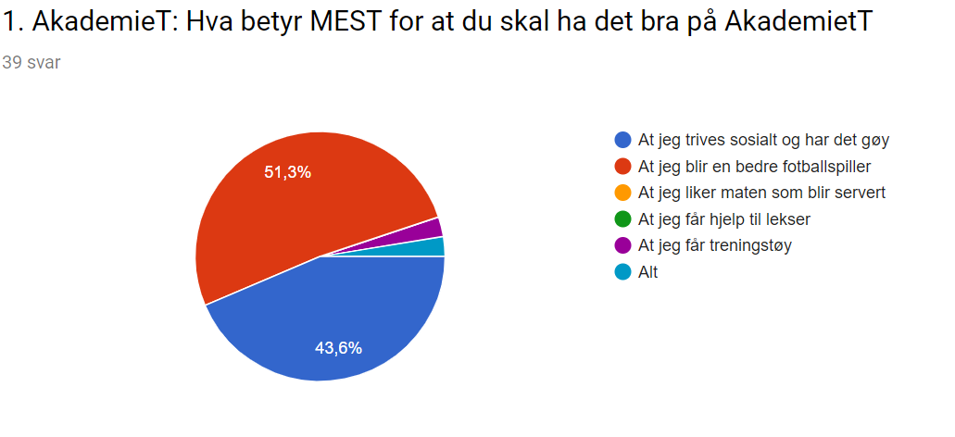
Tilbakemeldinger fra deltagerne

Slide 38
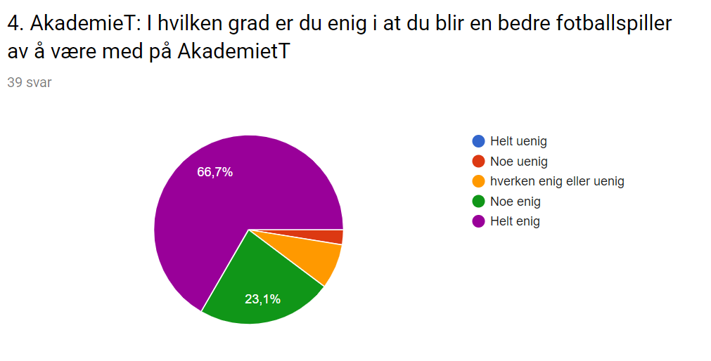
Tilbakemeldinger fra deltagerne

Slide 39
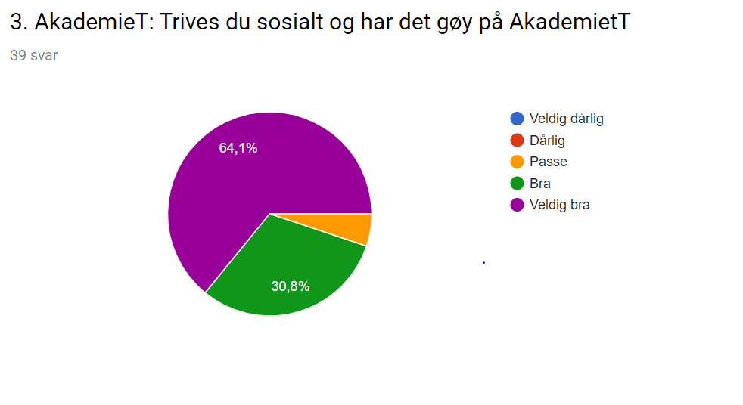
Tilbakemeldinger fra deltagerne

Slide 40
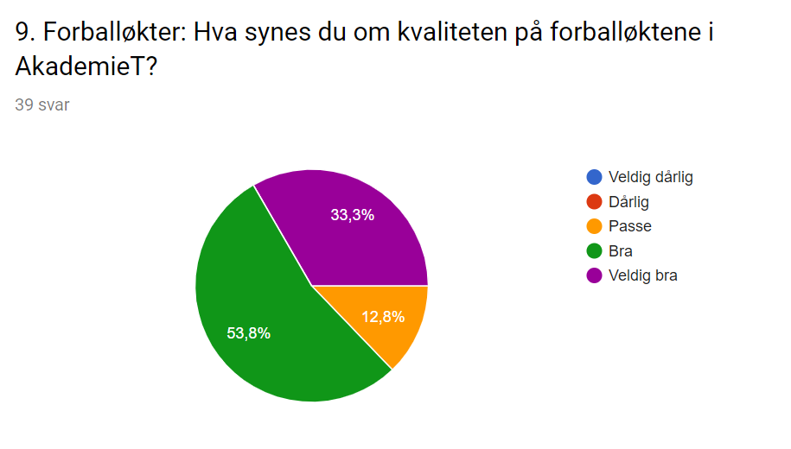
Tilbakemeldinger fra deltagerne

